Slide 1
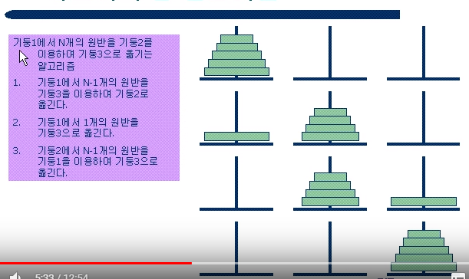
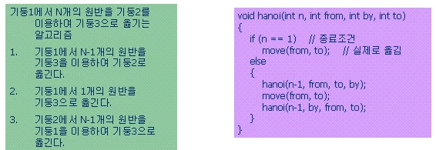
하노이 알고리즘
1에서 n개를 2을 이용하여 3으로 옮긴다.
1에서 n-1개를 3을 이용하여 2로 옮긴다.
1에서 1개를 3으로 옮기기 위해…
이제…
2에서 n-1를 1을 이용하여 3으로 옮긴다.
1에서 1개를 3으로 옮긴다.
총 이동 횟수는 2^{n} - 1 번
예> N=3 → 2³ – 1 = 7번

